Slide 1

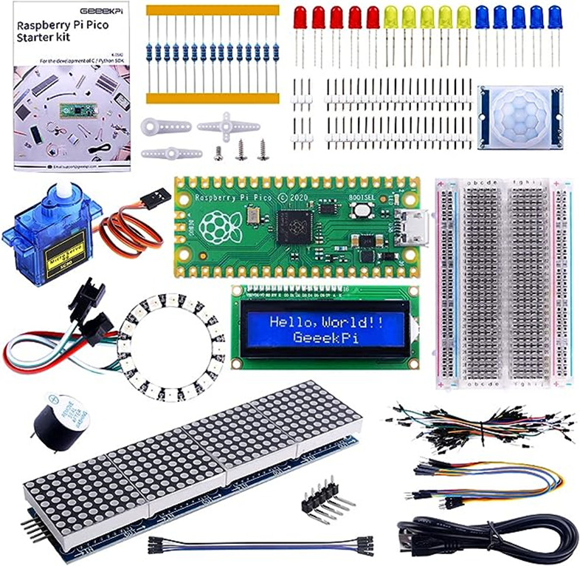

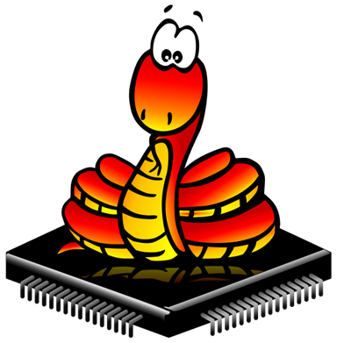
Atelier N°6 Le sapin
Logo du Raspberry Pico
Logo du MicroPython
L’atelier a pour valeurs, le partage, l’aide, la formation, le faire et construire ensemble à partir de l’expérience des participants

Slide 2
Atelier N°6 Le sapin
Etape 1 Le rayonnement infra rouge
Etape 2 Le capteur de mouvement infra rouge
Etape 3 Le programme capteur IR de détection de mouvement
Etape 4 Câblage des bandes LED du sapin
Etape 5 Utilisation de la librairie Néopixel
Etape 6 Utilisation de la librairie Néopixel suite
Etape 7 La structure du programme sapin
Etape 8 Le son, vibration de l’air
Etape 9 Le Buzzer
Etape 10 Le buzzer, jouer une note de musique
Etape 11 Le buzzer, les notes et leur fréquence
Etape 12 Le buzzer, durée d’une note
Etape 13 Le buzzer, exemples de partitions
Etape 14 Utilisation de la librairie buzzer.py
Etape 15 Structure du programme Buzzer
Etape 16 les programmes
Etape 17Les fonctions suite, variable globale, return
Etape 18 Glossaire informatique1
Etape 19 Glossaire informatique2

Slide 3
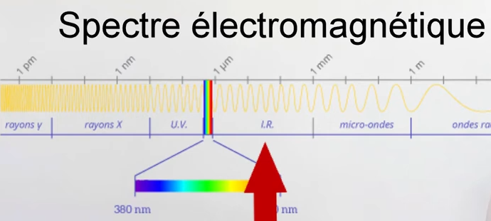
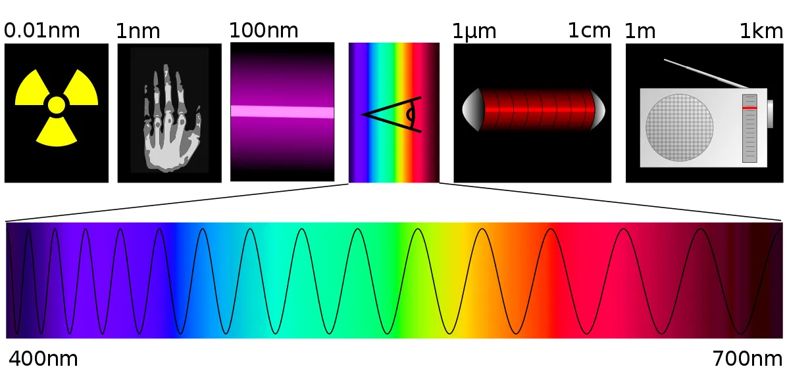
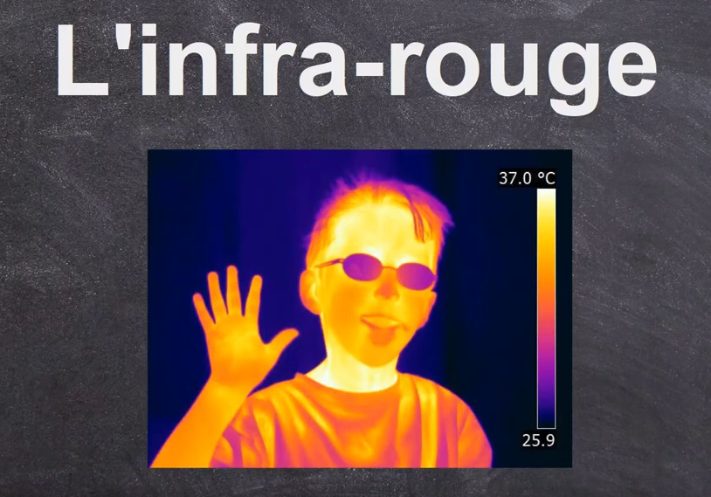
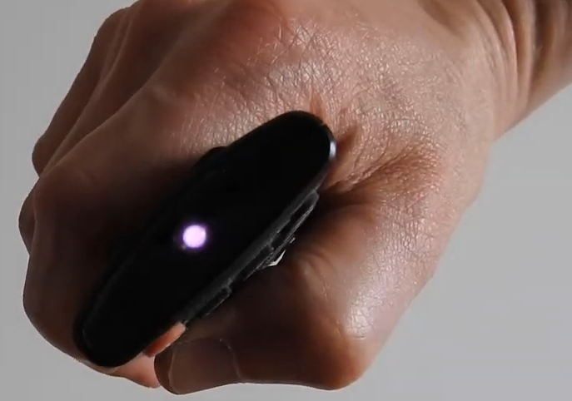
A6E1 Le rayonnement infra rouge IR
Photo
infra rouge
Le rayonnement infrarouge (IR)
est un rayonnement électromagnétique de
longueur d’onde supérieure à celle
du spectre visible mais plus courte que
celle des micro-ondes ou des ondes radios.
Cette gamme de longueurs d'onde varie
dans le vide de 700 nm à 0,1 mm
Télécommande
avec LED
infra rouge

Slide 4
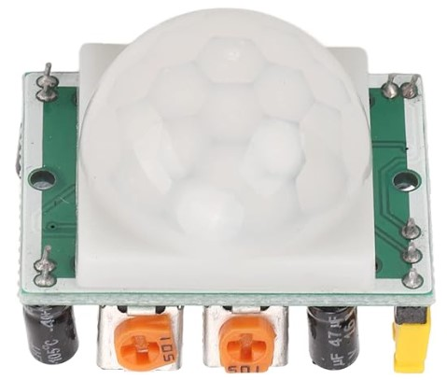
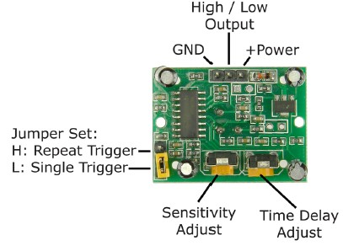
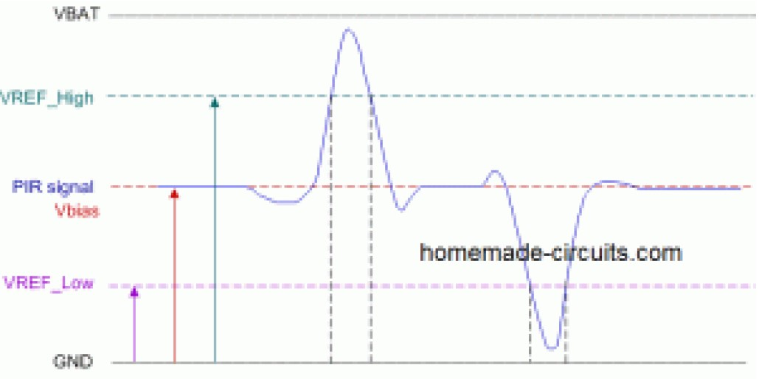
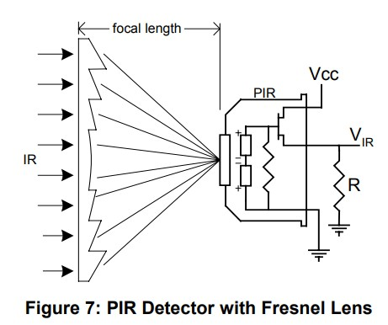
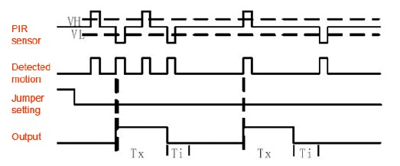
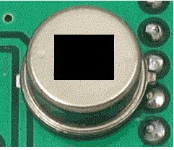
A6E2 Le capteur de mouvement infra rouge IR
Le capteur IR permet de détecter un mouvement par analyse des rayonnement infra rouge émis par le corps humain. Sa sortie change en fonction du dépassement d’un seuil réglé à l’avance. Il a donc une sortie TOR, Basse (0 volt) ou haute (3,3V) en fonction de sa détection.
Différents réglages de la
sensibilité et du temps
de réaction.
Le signal issu du capteur, correspond
à l’image simplifiée vue par chacune
des zones sensibles du capteurs
lorsqu’une personne passe devant.
Output est le signal de sortie TOR de la
carte, on va détecter lorsqu’il sera à 1
ou avec une différence de potentiel
« haut » soit 3,3v ou 5v.
Capteur IR

Slide 5
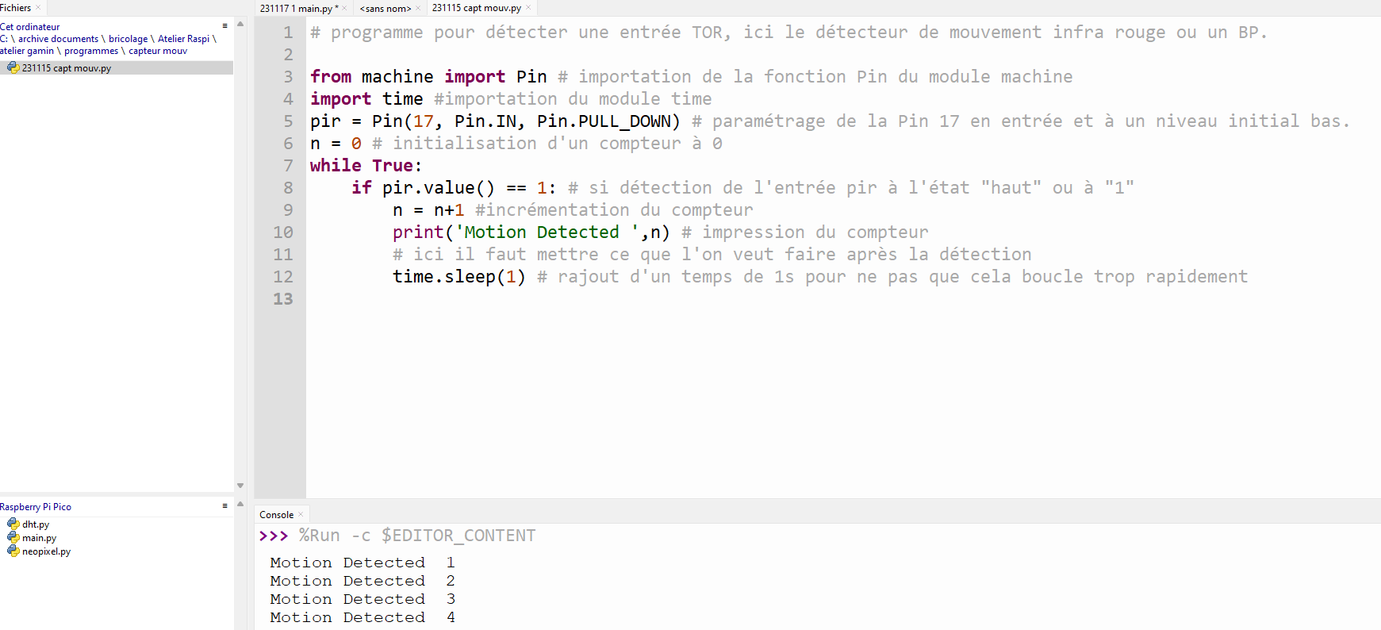
A6E3 Le programme capteur IR de détection

Slide 6
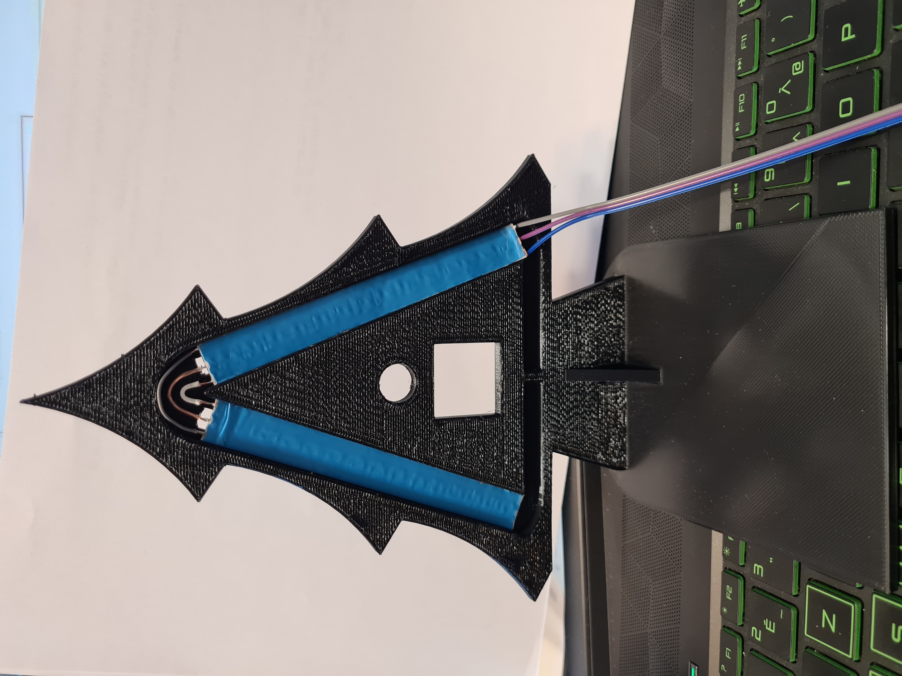
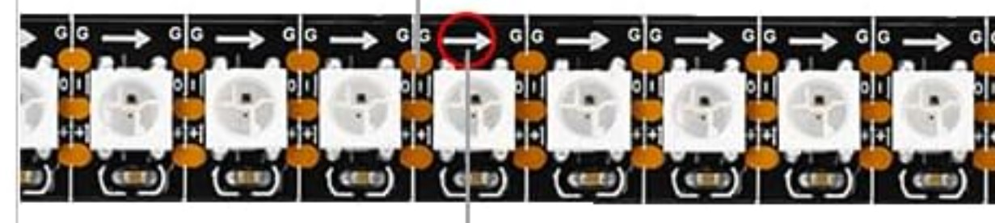
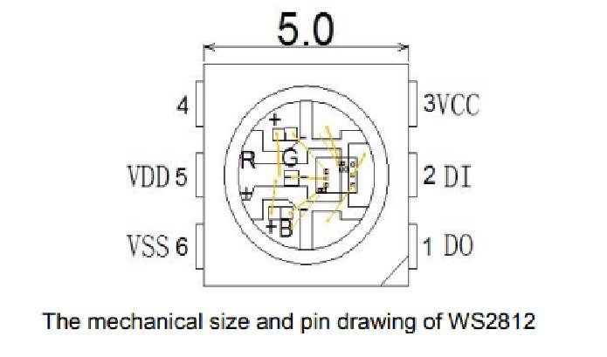
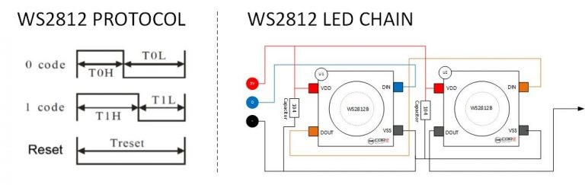
A6E4 Câblage des bandes LED du sapin
Le 5V peut être une alimentation extérieure de puissance
sinon câbler sur le Vbus pin 40
La masse doit être commune avec la carte Pico
Attention aux branchements, on va voir les fils de derrière
donc la masse sera à droite et le +5V à gauche,
la couleur des fils n’a pas forcément de signification.
Masse
+5V
5V
GPIO N°
Masse
GPIO N°
Câblage en serie des leds

Slide 7
A6E5 Utilisation de la librairie Néopixel.
Fonctions utilisées:
leds = Neopixel(i_nb_leds, 0, 0, “GRB") -> dans la variable pixels, on va utiliser la classe Néopixel avec les paramètres suivants: le nombre de LEDS à piloter (i_nb_leds) qui est une variable de notre programme, le N° de la machine d’état, le N° de la Pin utilisée, le mode de couleur RVB.
Leds.brightness(value) -> impose la luminosité des leds de 1 à 255, mettre 10 à 20 max
leds.set_pixel(i_led, i_value) -> on fait appel à la fonction set_pixel() avec 2 paramètres que sont les variables i_led ( numéro de la led à commander), i_value ( couleur de la led) sous forme (255,0,100)->valeurs de (G,R,B)
leds.fill((i_value) -> on fait appel à la function fill() avec un parameter couleur
exemple: “rouge avec (255,0,0) -> leds.fill((255,0,0))
leds.show() -> on fait appel à la fonction d’afficher les LEDs ( allumer avec la couleur déjà programmée y compris la couleur noire (0,0,0)), il n’y a pas de paramètre à donner pour cette fonction.
leds.set_pixel_line(i_led1, i_led2, (G,R,B)) -> i_led1 est le numéro de la led de départ et i_led2 de la led finale, puis la couleur

Slide 8
A6E6 Utilisation de la librairie Néopixel suite.
leds.rotate_left (num_of_pixels): -> Après avoir défini avec leds.set_pixel() le pixel,
cette fonction incrémente vers la gauche de num_of_pixels l’affichage des leds.
Idem pour la droite avec leds.rotate_right(): , right est dans le sens de parcours des LEDs.
Pour incrementer plusieurs led de 1 pas, il faut utiliser leds.set_pixel_line().
Exemple:
leds.set_pixel_line(0,3,(255,0,0))
for i in range (30):
leds.rotate_right (1)
time.sleep (0.5)
leds.show()
i=i+1
Leds.set_pixel_line_gradient( i_led1, i_led2, left_rgb_w, right_rgb_w) -> effectue un gradient de couleur entre 2 leds
Exemple:
leds.set_pixel_line_gradient(0,20,(255,0,0),(0,0,255))

Slide 9
A6E7 La structure du programme global du sapin
Importer les modules nécessaires
Machine : pour avoir accès aux IO (Pin)
Time : pour pouvoir compté du temps
Neopixel,
…
Déclaration
Ruban led
Capteur de présence
…
Initialisation
Ruban led à un état connu
…
Boucle principale
Si détection
Effectuer une séquence « chenillard » sur le ruban, en synchronisant les changements des leds avec une mélodie jouée sur le buzzer.

Slide 10
A6E8 Le son, vibration de l’air

Slide 11
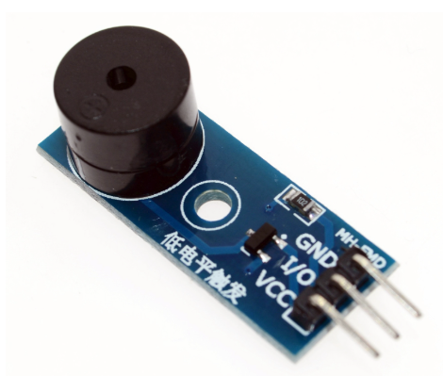
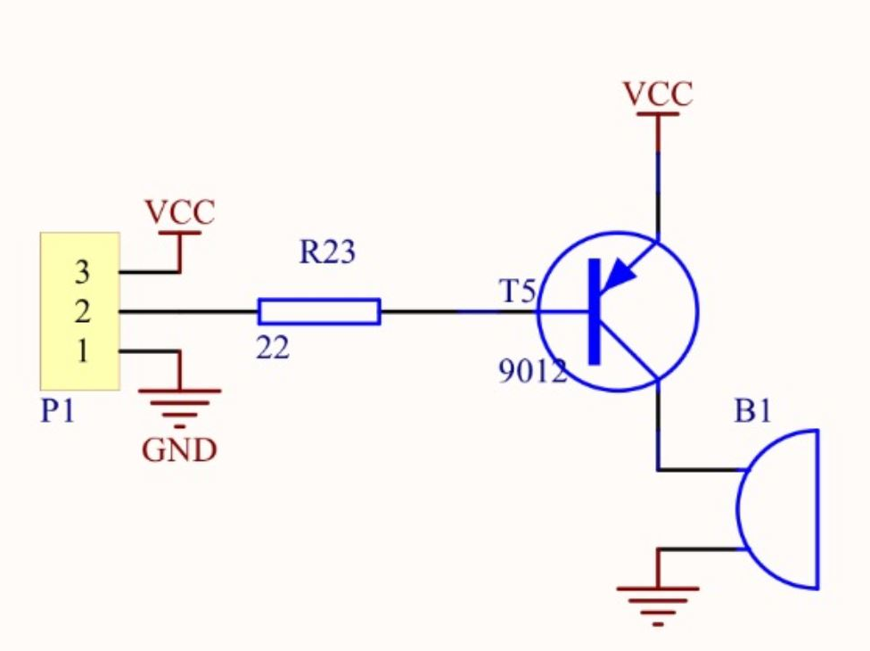
A6E9 Le buzzer
Technologie électromécanique avec oscillateur.
Fréquence d’oscillation est autour de 2,3 à 2,6 KHz
pour une tension d’alimentation de 3,3 à 5V DC
On peut l’utiliser différemment, en lui envoyant un signal carré (de rapport cyclique de 50% pour minimiser les harmoniques)
à la fréquence choisie.
Comme le Pico ne peut pas sortir beaucoup de courant, on utilise un transistor pour commander le Buzzer
Lorsque la sortie du Pico est haute, le transistor est bloqué, le buzzer n’est pas alimenté, il n’y a pas de son.
Lorsque la sortie est à zéro, le transistor est passant, le buzzer est alimenté. Lorsque la sortie du Pico repasse à haut,
le buzzer s’éteint. Si l’on applique un signal carré sur le transistor, le buzzer va s’allumer, s’éteindre à la fréquence du PWM.
On va choisir de le faire vibrer à des fréquences qui correspondent aux notes de musique.

Slide 12
A6E10 Le buzzer, jouer une note de musique

Slide 13
A6E11 Le buzzer, les notes et leur fréquence

Slide 14
A6E12 Le buzzer, durée d’une note

Slide 15
A6E13 Le buzzer, exemples de partitions

Slide 16
A6E14 Utilisation de la librairie buzzer.py
Fonctions utilisées:
buzzer= Buzzer(i_pin_num) ->on va utiliser la classe Buzzer avec un paramètre: le numéro de pin sur laquelle est branché le buzzer.
buzzer.set_freq(i_frequence): -> fréquence que l’on veut envoyer au buzzer.
buzzer.start(): -> on démarre le buzzer
buzzer.stop(): -> on arrête le buzzer

Slide 17
A6E15 Structure programme Buzzer
Importer les modules nécessaires:
Machine pour avoir accès aux IOs (Pin)
Time pour pouvoir compter le temps
Buzzer
Définitions des fréquences des notes à utiliser sous forme de liste de paires note/freq:
freq_notes = {"do":1046, "re":1175,...}
Déclaration du buzzer (Pin 2)
On éteint le buzzer
On crée une fonction joue_note qui prends comme paramètres une note et le temps qu’elle doit être jouée.
Le programme principal parcours la liste (for note in ...) et appelle la fonction à chaque note...

Slide 18
A6E16 Les programmes
Test du détecteur de mouvement
Test du buzzer pour jouer une mélodie
Un programme pour chaque test des fonctions de Néopixel
Remplir les lignes et changer les couleurs
Allumer un groupe de leds consécutives et changer de couleur
Allumer une led quelconque et changer sa couleur
Faire une rotation droite ou gauche d’une led puis d’un groupe de leds
Faire un gradiant de couleur sur un groupe consecutif de leds et le faire tourner

Slide 19
A6E17 Les fonctions, variable globale, return
global ma_variable -> permet d’avoir accès à ma_variable du programme principal dans la def d’une fonction
def ma_fonction():
global ma_variable
print( ma_variable)
ma_variable += 2
return ma_variable
Return ma_variable -> permet de donner au reste du programme la nouvelle valeur de ma_variable
ou d’une nouvelle variable si creée dans la fonction
Les fonctions du module time
time.ticks_ms() -> donne le temps présent en ms
time.ticks_diff(ticks1, ticks2) -> donne la différence entre ticks1 et 2

Slide 20
A6E18 Glossaire informatique1
Instruction du langage : ne nécessite pas d’importer de module pour les utiliser
print(‘Bonjour’) : affiche Bonjour sur la console du PC
While test : Boucle tant que test est VRAI, ce qui est dans la boucle s’execute
import : pour importer des modules contenant des fonctions
import time : permet d’appeler les fonctions relatives au temps
time.sleep( x ) : arrête l’exécution du programme pendant x secondes
import machine : module contenant les fonctions permettant d’agir sur les périphériques du pi pico
from : pour simplifier l’écriture on importe certaines fonctions directement dans une variable à l’aide de « from »
from machine import Pin : permet d’accéder à la fonction Pin du module machine uniquement.
ma_led_verte = Pin( n, Pin.OUT ) : permet d’indiquer comment on souhaite utiliser un GPIO,
ici on a configuré le p I/O N° n en sortie tout ou rien
ma_led_verte.Toggle() : inverse l’état de l’I/O associé à la variable.
Ici l’IO n passera de l’état haut (+3.3v) à l’état bas (0v) ou inversement
# : En début de ligne permet d’écrire un commentaire, ce qui est écrit n’est pas une instruction et donc n’est pas pris
en compte par le programme.
Variable A=A+1 ->Nouvelle valeur = ancienne valeur+1 , peut s’écrire A+=1
print (‘’ texte ’’, A), input (‘’texte’’, B)
Opérateurs: +,-,*,/,%, Données: int(), float(), str(), bool()=True or False

Slide 21
A6E19 Glossaire informatique2
Liste -> Création d’une liste, liste_de_noms =[‘Toto’, ‘Hubert’, ‘Jacques’, ‘Philippe’]
liste_quelconque = ['Toto', 1, 'Philippe', 4,5,6]
print (‘Nombre d’articles dans la liste : ‘, len(liste_quelconque))
for items in liste_quelconque:
print (items) -> parcours la liste et imprime chaque item de la liste
Dictionnaire-> liste d’éléments sous la forme d’une paire key:valeur.
N = {‘voiture’:‘4 roues’, ‘moto’:’2 roues’}
On accède à la valeur d’un key en l’utilisant comme index (clé de recherche):
print(N[‘voiture’]) -> ‘4 roues’
Fonction-> def nom_de_ma_fonction(args) :
on peut ensuite l’appeler dans un programme avec: nom_de_ma_fonction()
Module-> from machine import Pin -> importe la fonction Pin du module machine
P0 = Pin(0, Pin.OUT) -> on paramètre le GPIO 0 en sortie
P0.value(1) -> on lui donne la valeur 1 ou état « haut »

